Slide 1
LOGIČKI SKLOPOVI

Slide 9
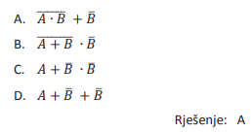
1. Primjer složenog log. sklopa

Slide 10
Treba napraviti tablicu istinitosti (tj. konačna rješenja, za Y)

Slide 11
Nacrtaj logički sklop za izraz

